Slide 1
Báo Cáo Đồ ÁN CMS
Nhóm 11
Đào Học Văn – 18211TT0274
Phan Văn Phúc Em – 18211TT0183
Hồ Đức Long – 18211TT0534
Huỳnh Quốc Khánh – 18211TT0489
Nguyễn Phúc Bích – 18211TT3761

Slide 2
Nội Dung Thuyết trình
Giới thiệu, quản trị trong Wordpress
Tạo website với Wordpress
Phát triển plugin
Phát triển theme
Giới thiệu website bán hàng

Slide 3
Wordpess là gì ?
- Wordpress là một phần mềm mã nguồn mở được viết bằng ngôn ngữ lập trình website PHP và sử dụng hệ quản trị cơ sở dữ liệu mysql. Đây cũng là bộ đôi ngôn ngữ lập trình website thông dụng nhất hiện tại.
- Website wordpress ngày nay được rất nhiều doanh nghiệp sử dụng bởi vì: tính năng tuyệt vời mà webstie wordpress mang lại và tính thông dụng của website wordpress trên tầm thế giới.

Slide 4
Công dụng :
Hỗ trợ tạo blog cá nhân, website tin tức/tạp chí, giới thiệu doanh nghiệp, bán hàng – thương mại điện tử, thậm chí với các loại website có độ phức tạp cao như đặt phòng khách sạn, thuê xe, đăng dự án bất động sản
Những lý do mà bạn nên chọn wordpress:
Dễ sử dụng
Cộng đồng hỗ trợ đông đả
Nhiều gói giao diện có sẵn
Nhiều plugin hỗ trợ
Dễ phát triển cho lập trình viên
Hỗ trợ nhiều ngôn ngữ
Có thể làm nhiều loại website

Slide 5
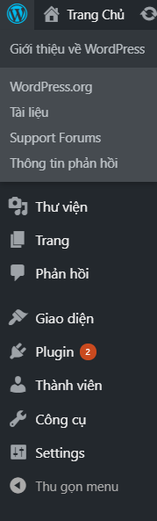
i. Quản trị trong wordpress
Quản trị trong wordpress là một tập hợp các chức năng giúp cho người dùng có thể quản lý website của mình một cách đơn giản và tiện lợi

Slide 6
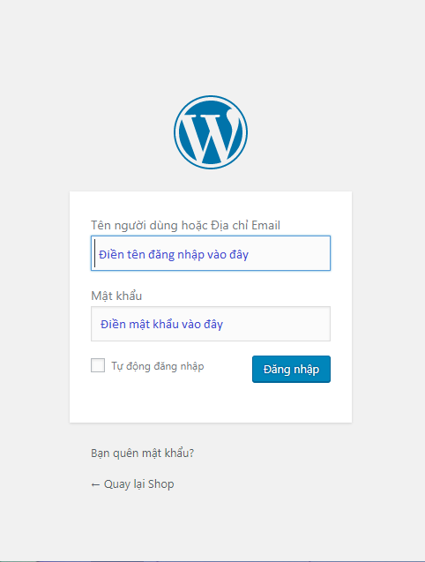
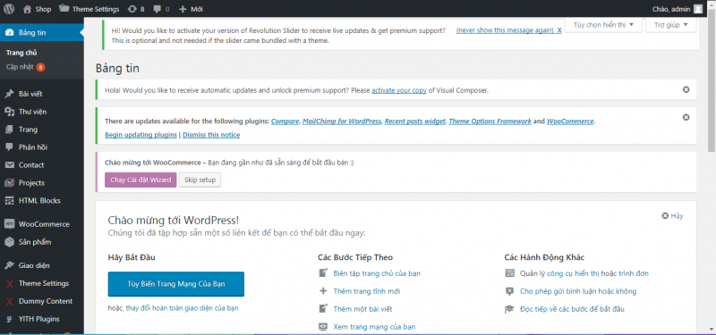
1. Đăng nhập
Giao diện tổng quát

Slide 7
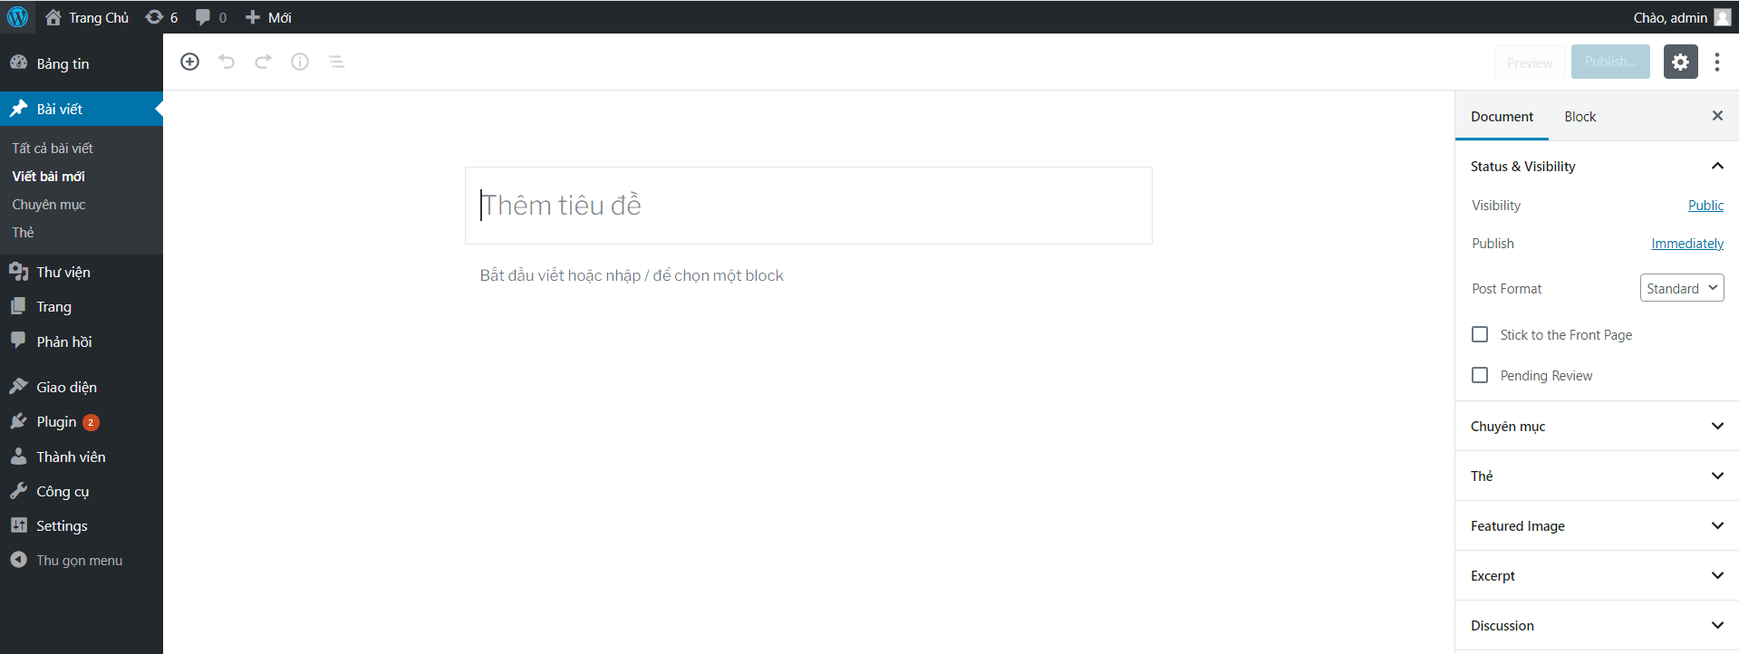
2.1 Thêm bài viết

Slide 8
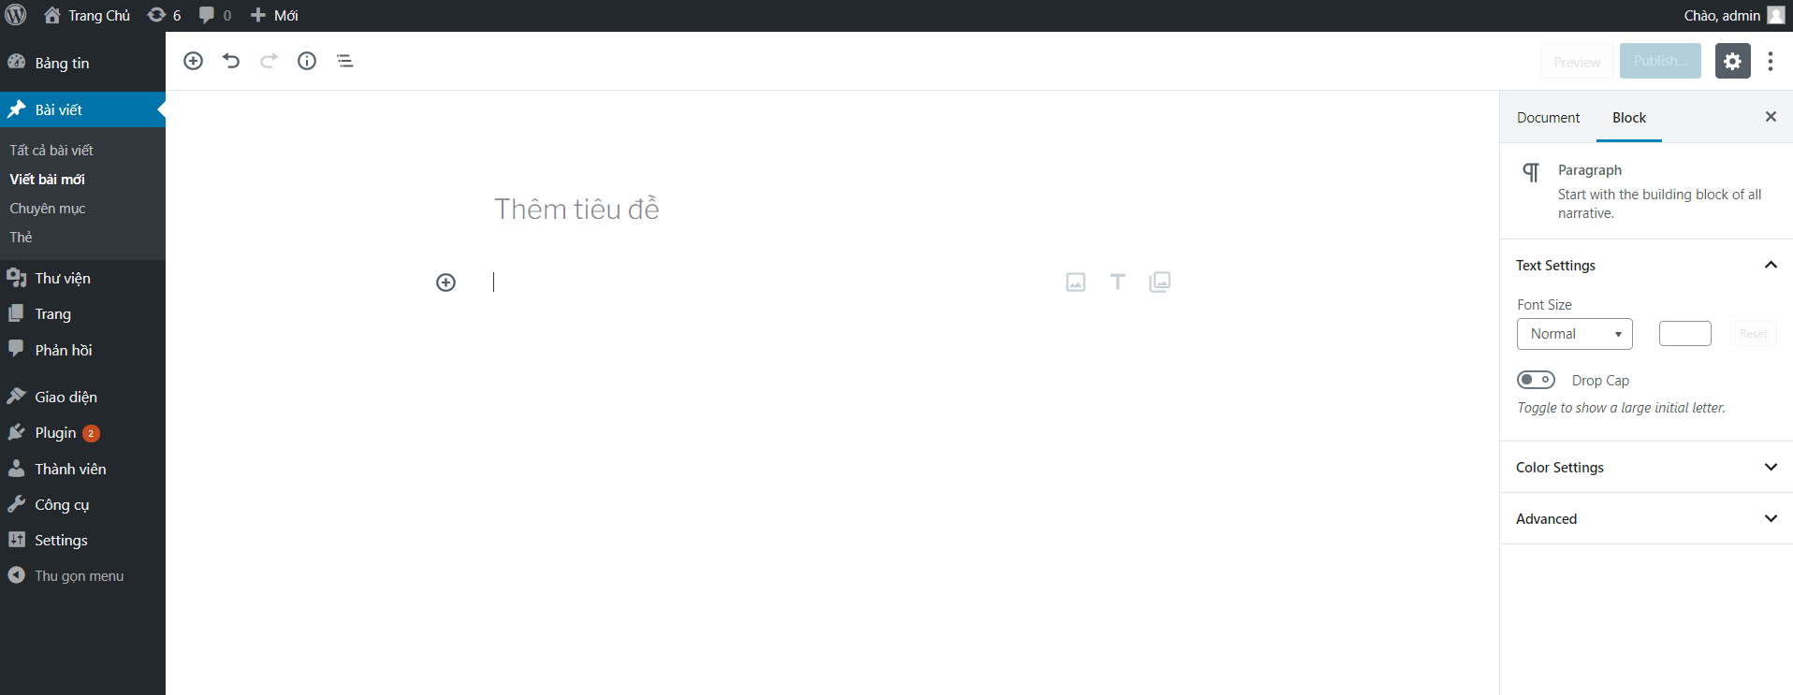
2.2 Thêm tiêu đề bài viết và nội dung
Nội dung cần viết

Slide 9
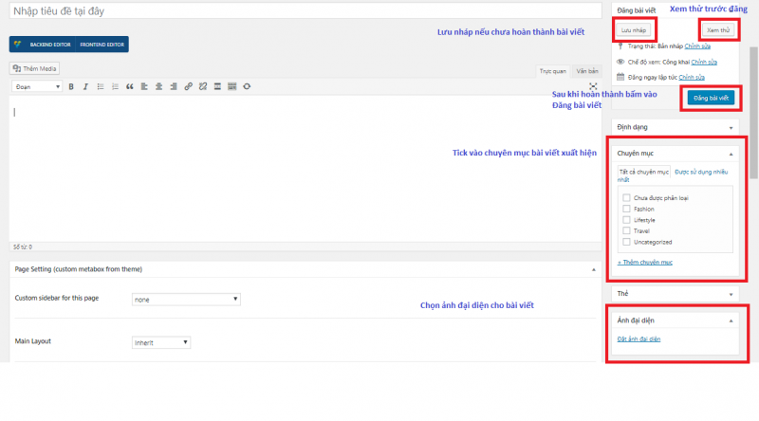
2.3 Một số tùy chọn khi đăng bài viết

Slide 10
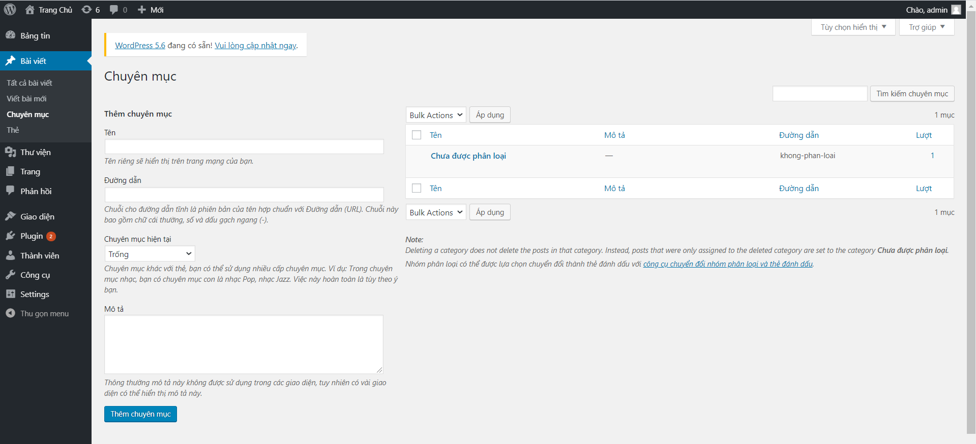
3. Thêm chuyên mục

Slide 11
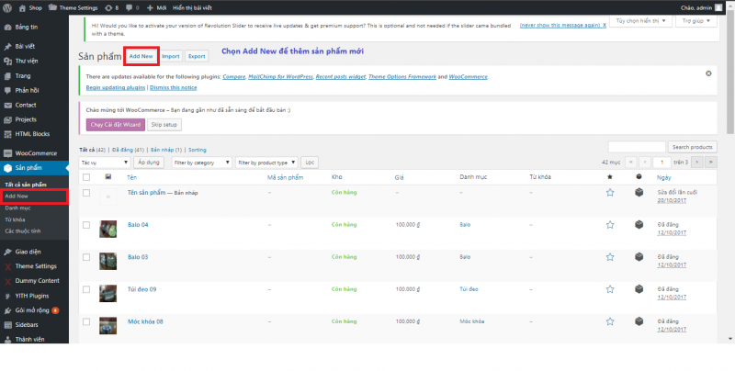
4.1 Thêm sản phẩm

Slide 12
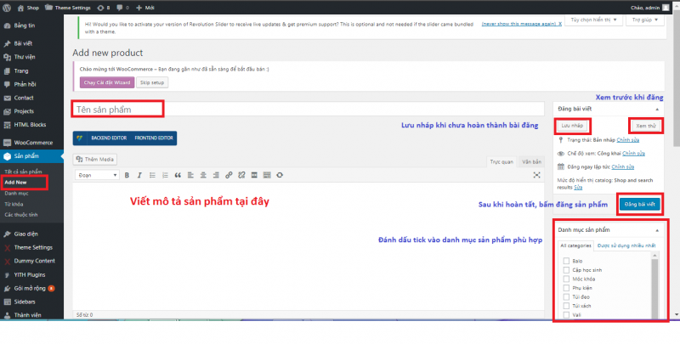
4.2 thêm chi tiết sản phẩm

Slide 13
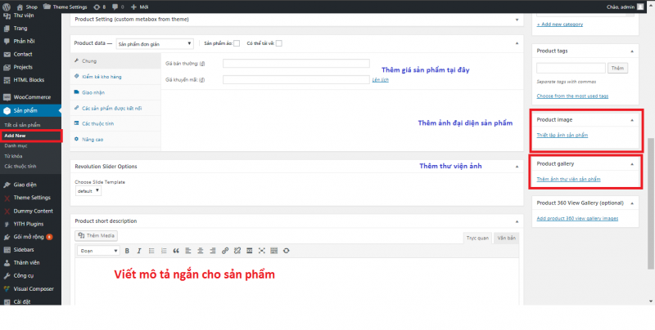
4.3 mô tả sản phẩm

Slide 14
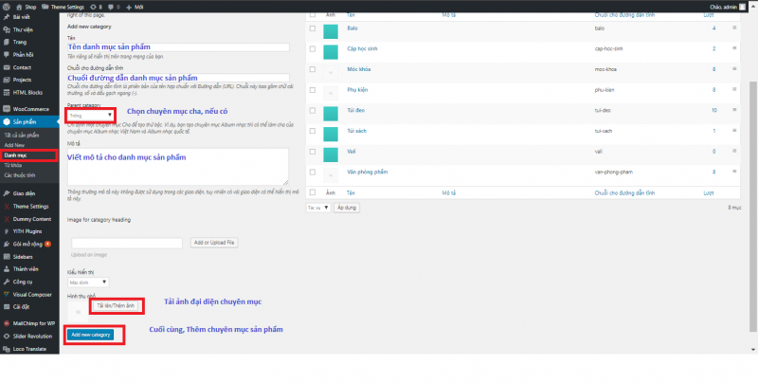
5. Thêm danh mục

Slide 15
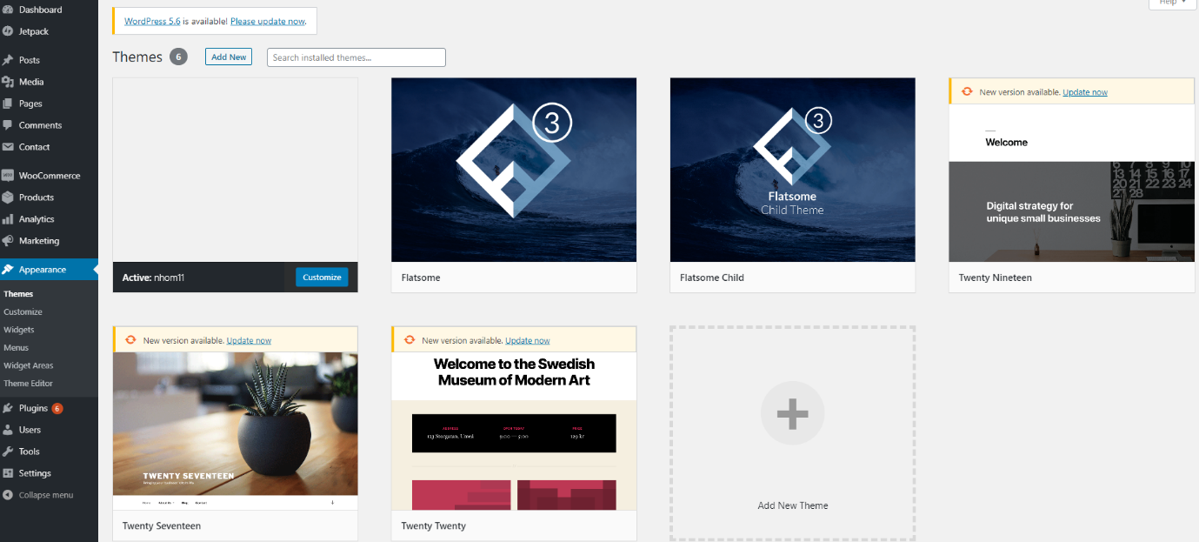
II. Tạo website với wordpress
1.1 Kích hoạt theme cần sử dụng

Slide 16
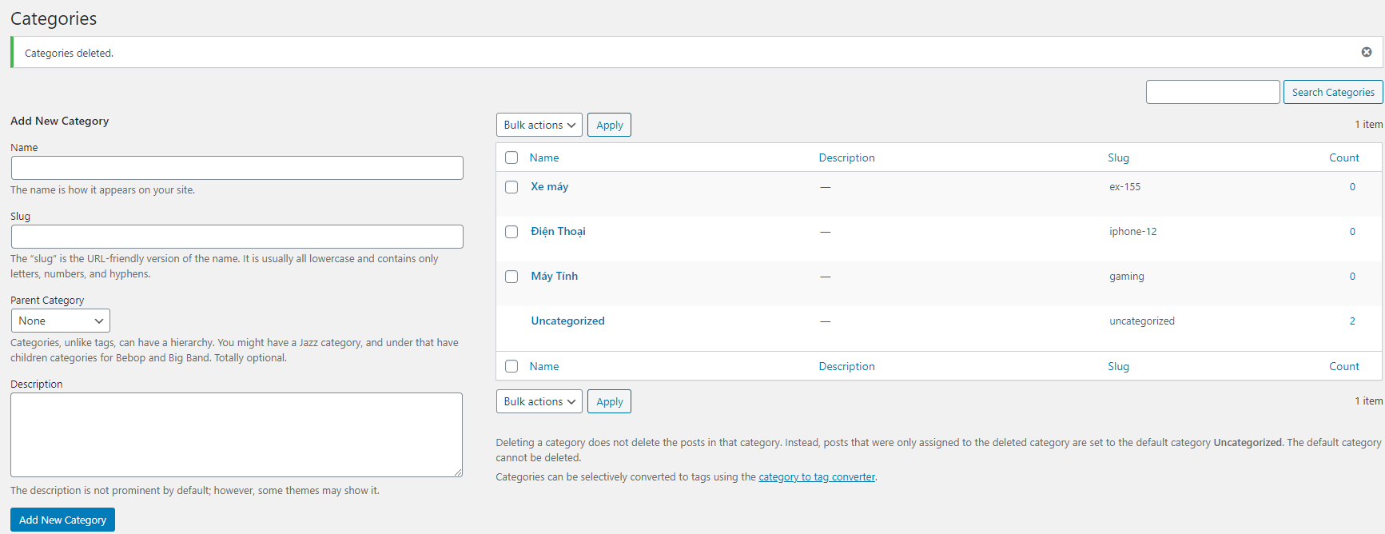
1.2 thêm danh mục

Slide 17
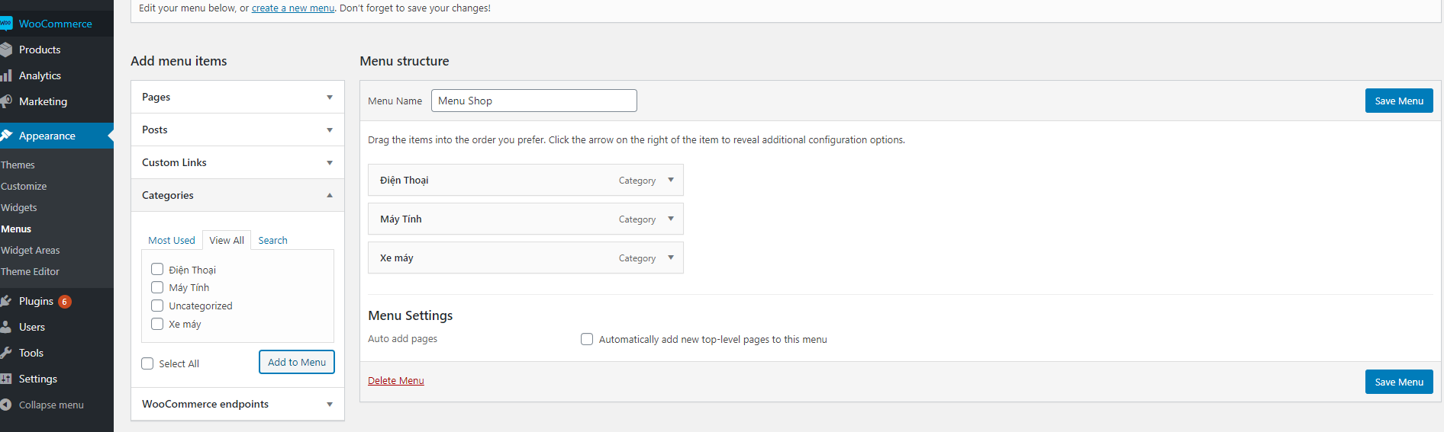
1.3 thêm danh mục vào menu

Slide 18
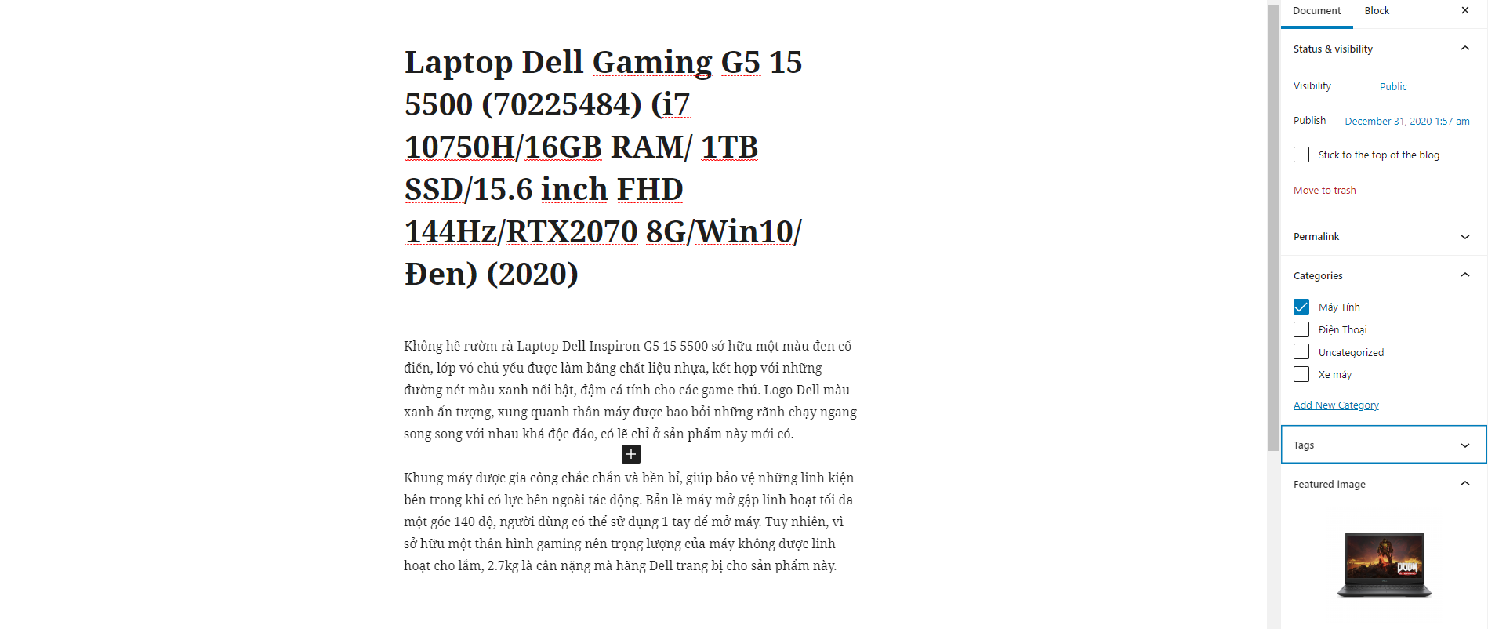
1.4 thêm bài viết

Slide 19


III. Phát triển plugin
Là một công cụ hỗ trợ cho sự phát triển website của WordPress, có các chức năng riêng.
Là những thành phần mở rộng nhỏ, được lập trình riêng dựa trên các API và những hàm mở có sẵn của WordPress.
giúp cho người sử dụng có thể tạo được một số hiệu ứng, một số tinh chỉnh đặc biệt.

Slide 20
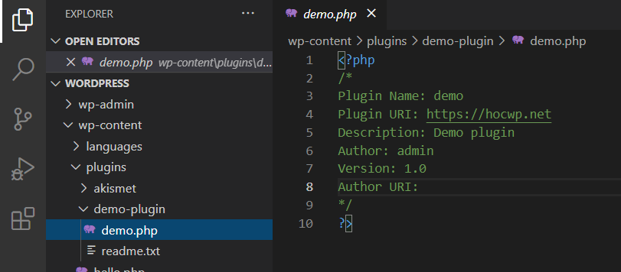
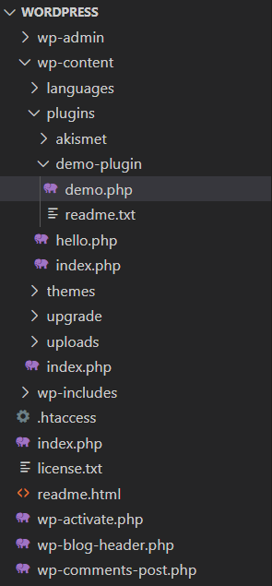
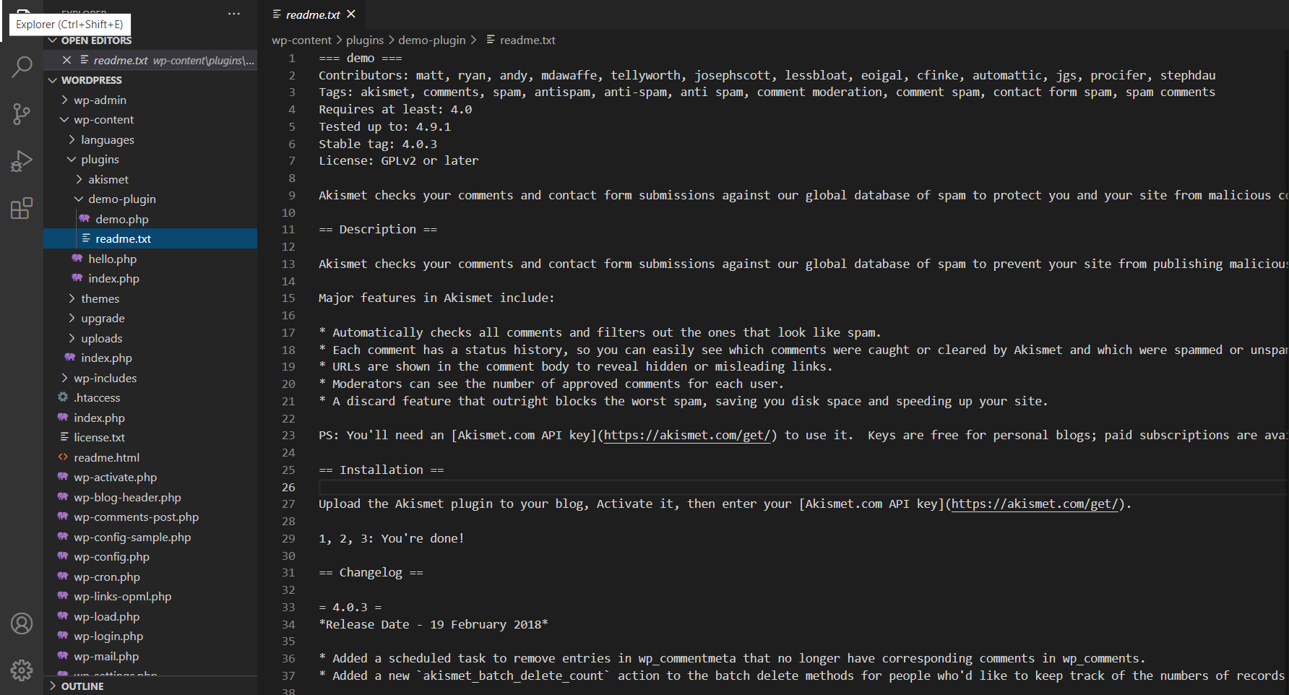
Cấu trúc thư mục

Slide 21
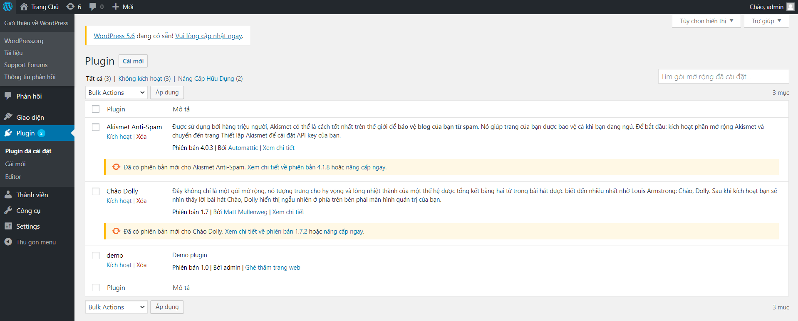
Kích hoạt plugin

Slide 22
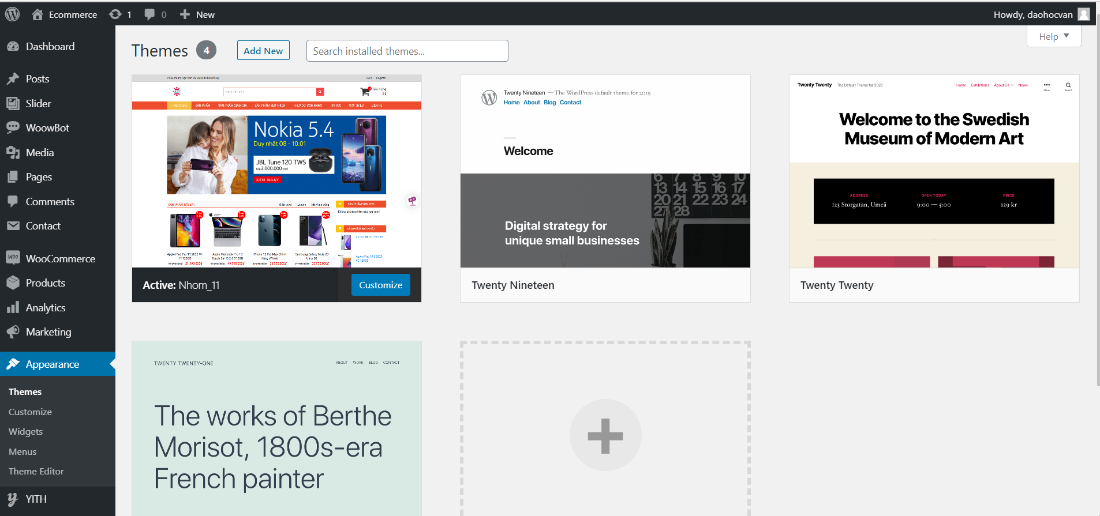
iv. Phát triển theme
Theme WordPress là giao diện mà mỗi website sử dụng mã nguồn WordPress đều sở hữu riêng biệt. Với cộng đồng người dùng đông đảo, sự đa dạng của các theme theo đó cũng tăng lên, bao gồm cả theme miễn phí và trả phí.

Slide 23
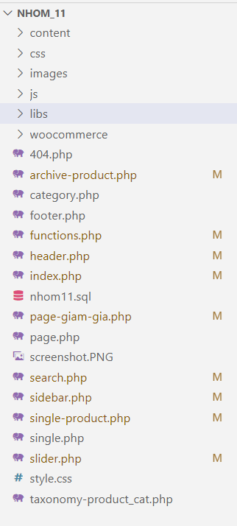
Cấu trúc thư mục của theme

Slide 24
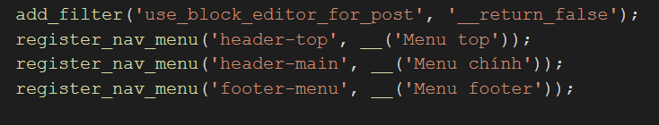
Tạo MENU

Slide 25
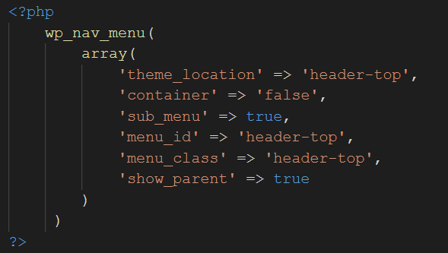
HEADER

Slide 26
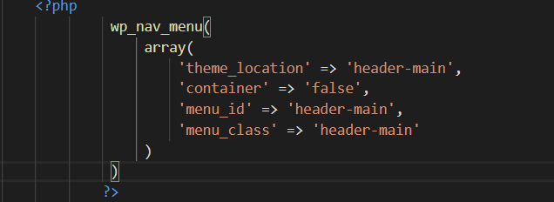
TẠO MENU CHÍNH

Slide 27
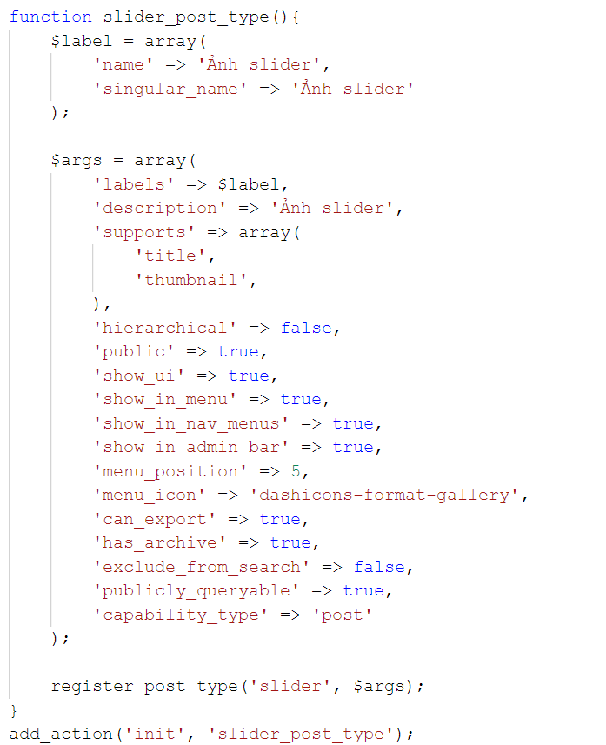
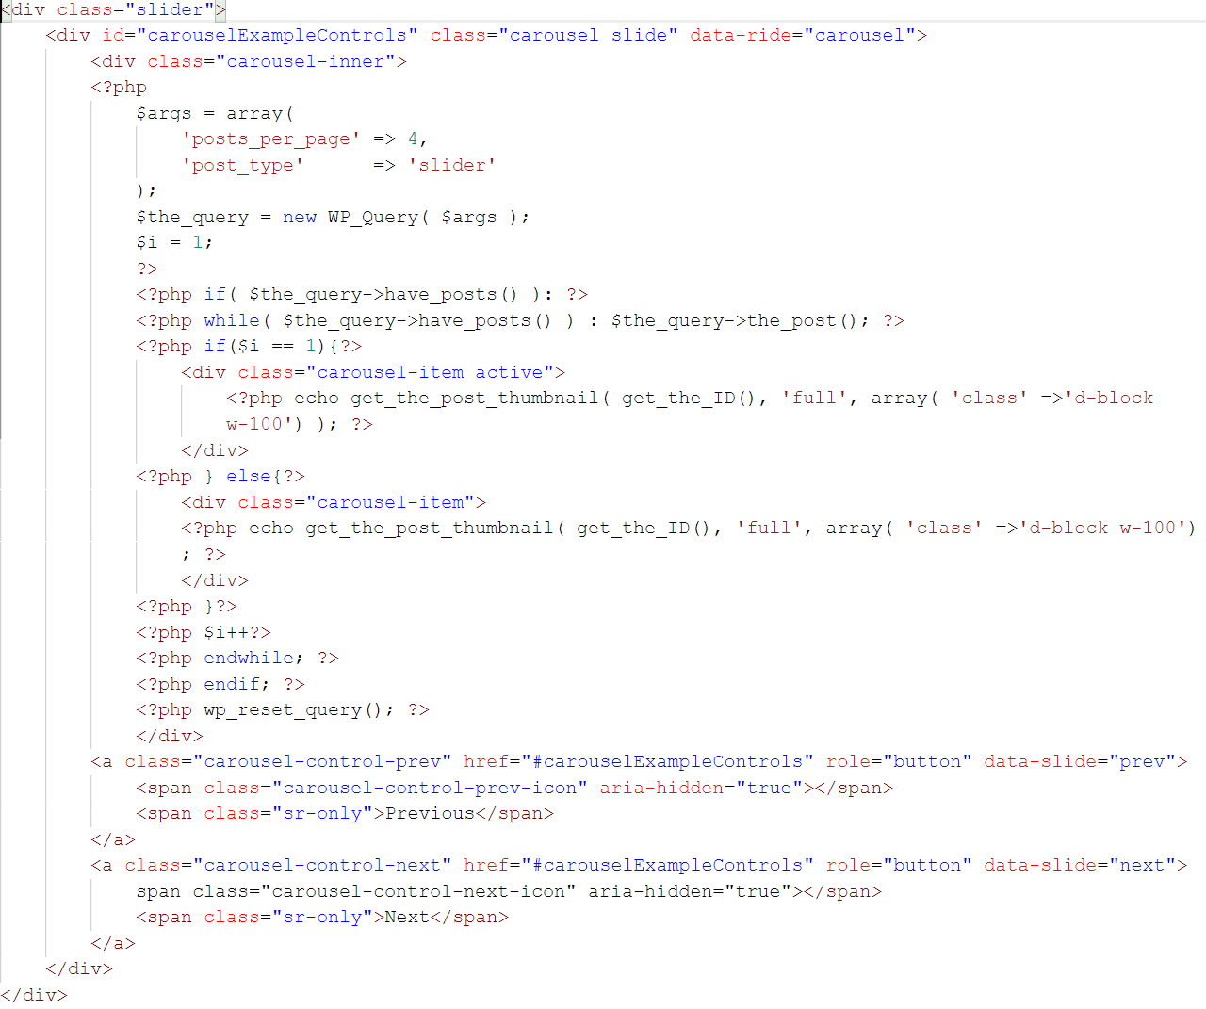
TạO silder

Slide 28
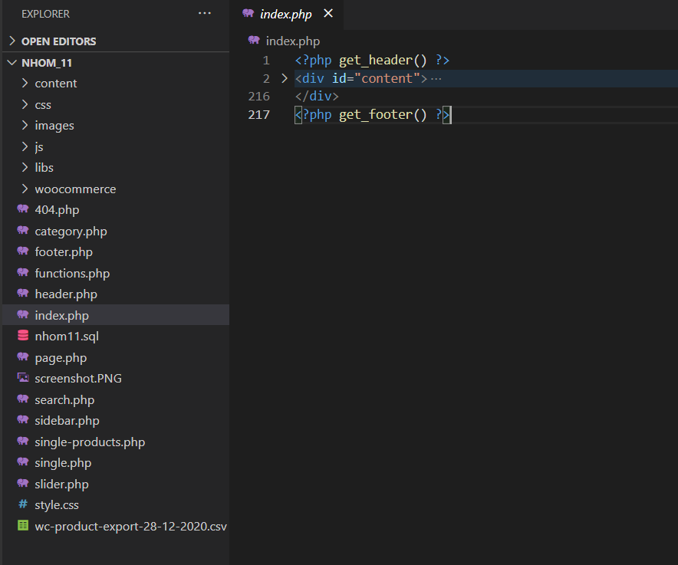
Tạo trang chủ

Slide 29
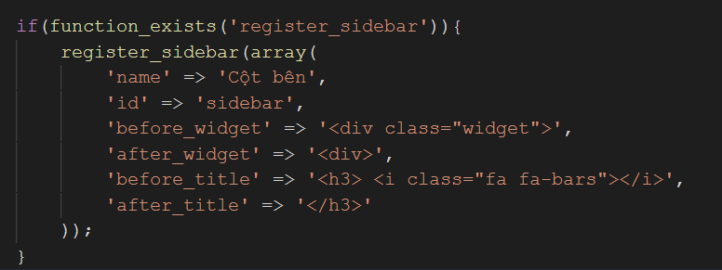
TẠO SIDEBAR

Slide 30
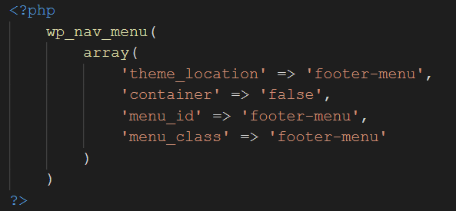
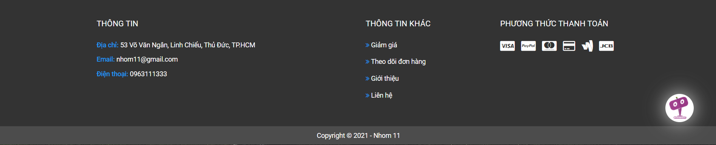
TẠO FOOTER

Slide 31
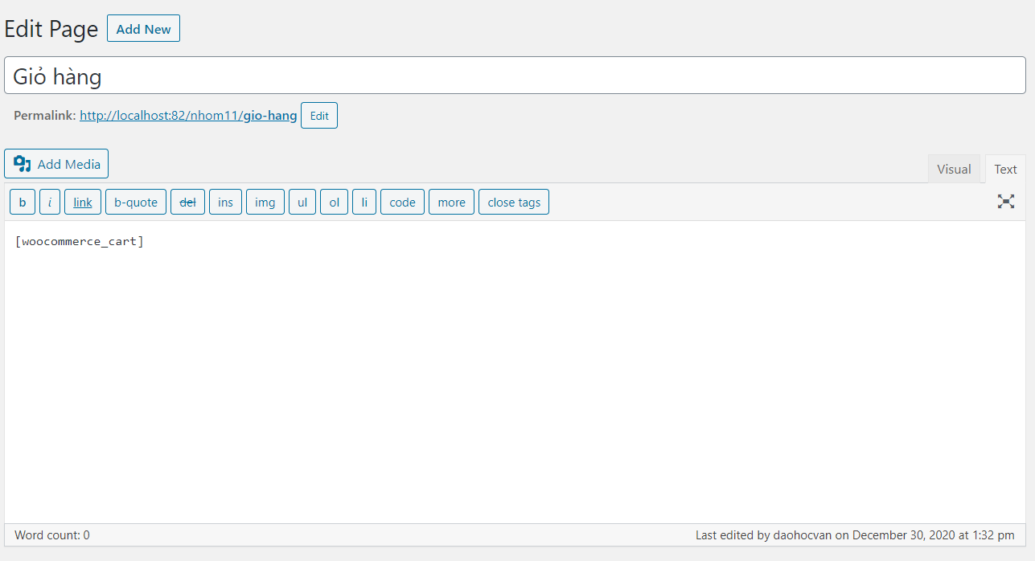
TẠO GIỎ HÀNG DÙNG SHORTCODE

Slide 32
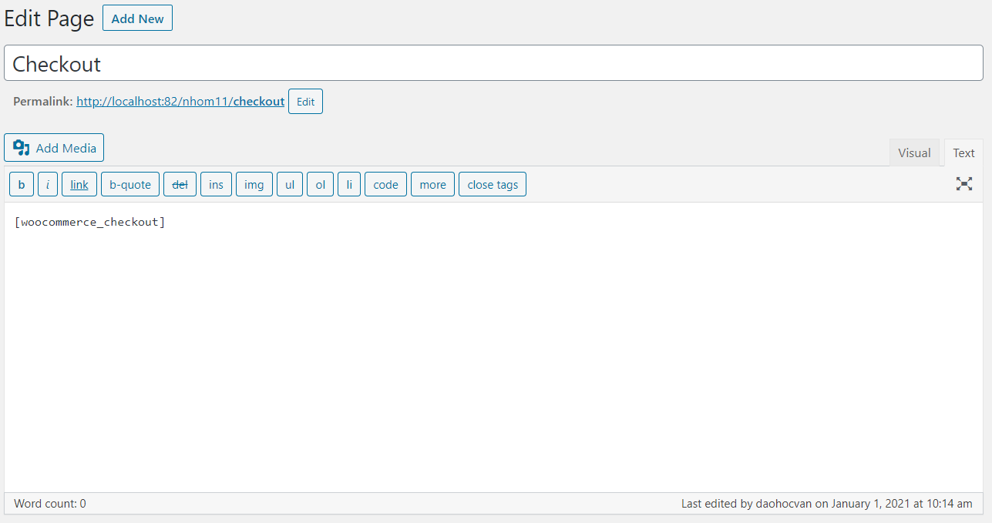
TẠO TRANG CHECKOUT DÙNG SHORTCODE

Slide 33
V. GIỚI THIỆU WEBSITE BÁN HÀNG
Đồ án là một trang web thương mại điện tử bán các sản phẩm như điện thoại, laptop, máy tính bảng,…cùng với đó là trang tin tức cập nhật những tin tức mới nhất về các thiết bị điện tử sắp ra mắt, những công nghệ mới được ra đời.
Đồ án được kết hợp với plugin Woocommerce để làm giỏ hàng, checkout, quản lý đơn hàng, thanh toán, khuyến mãi,…

Slide 34


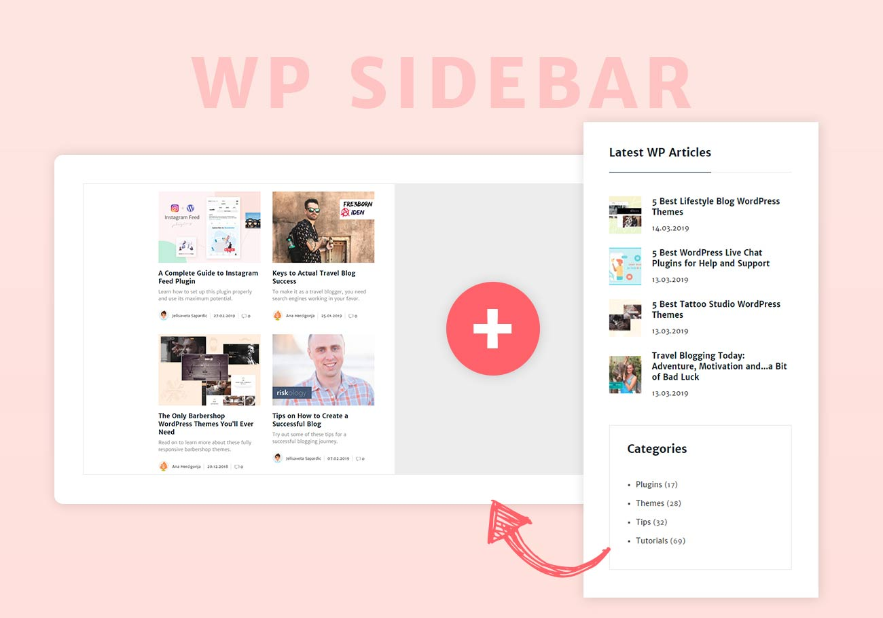
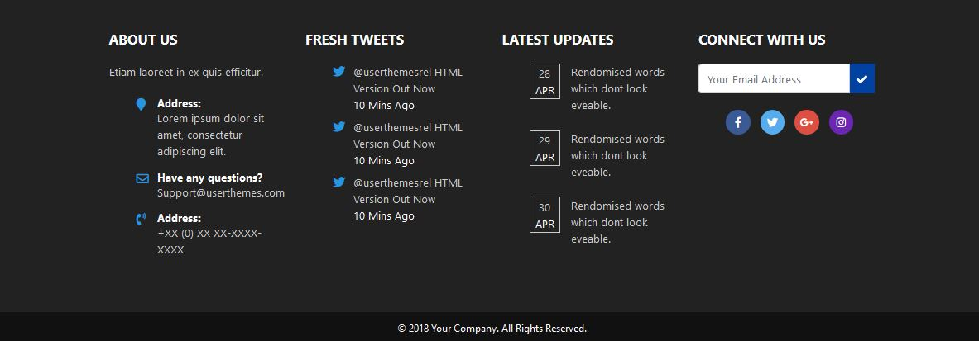
1. Trang chủ
Header
Content
Sidebar
Footer

Slide 35
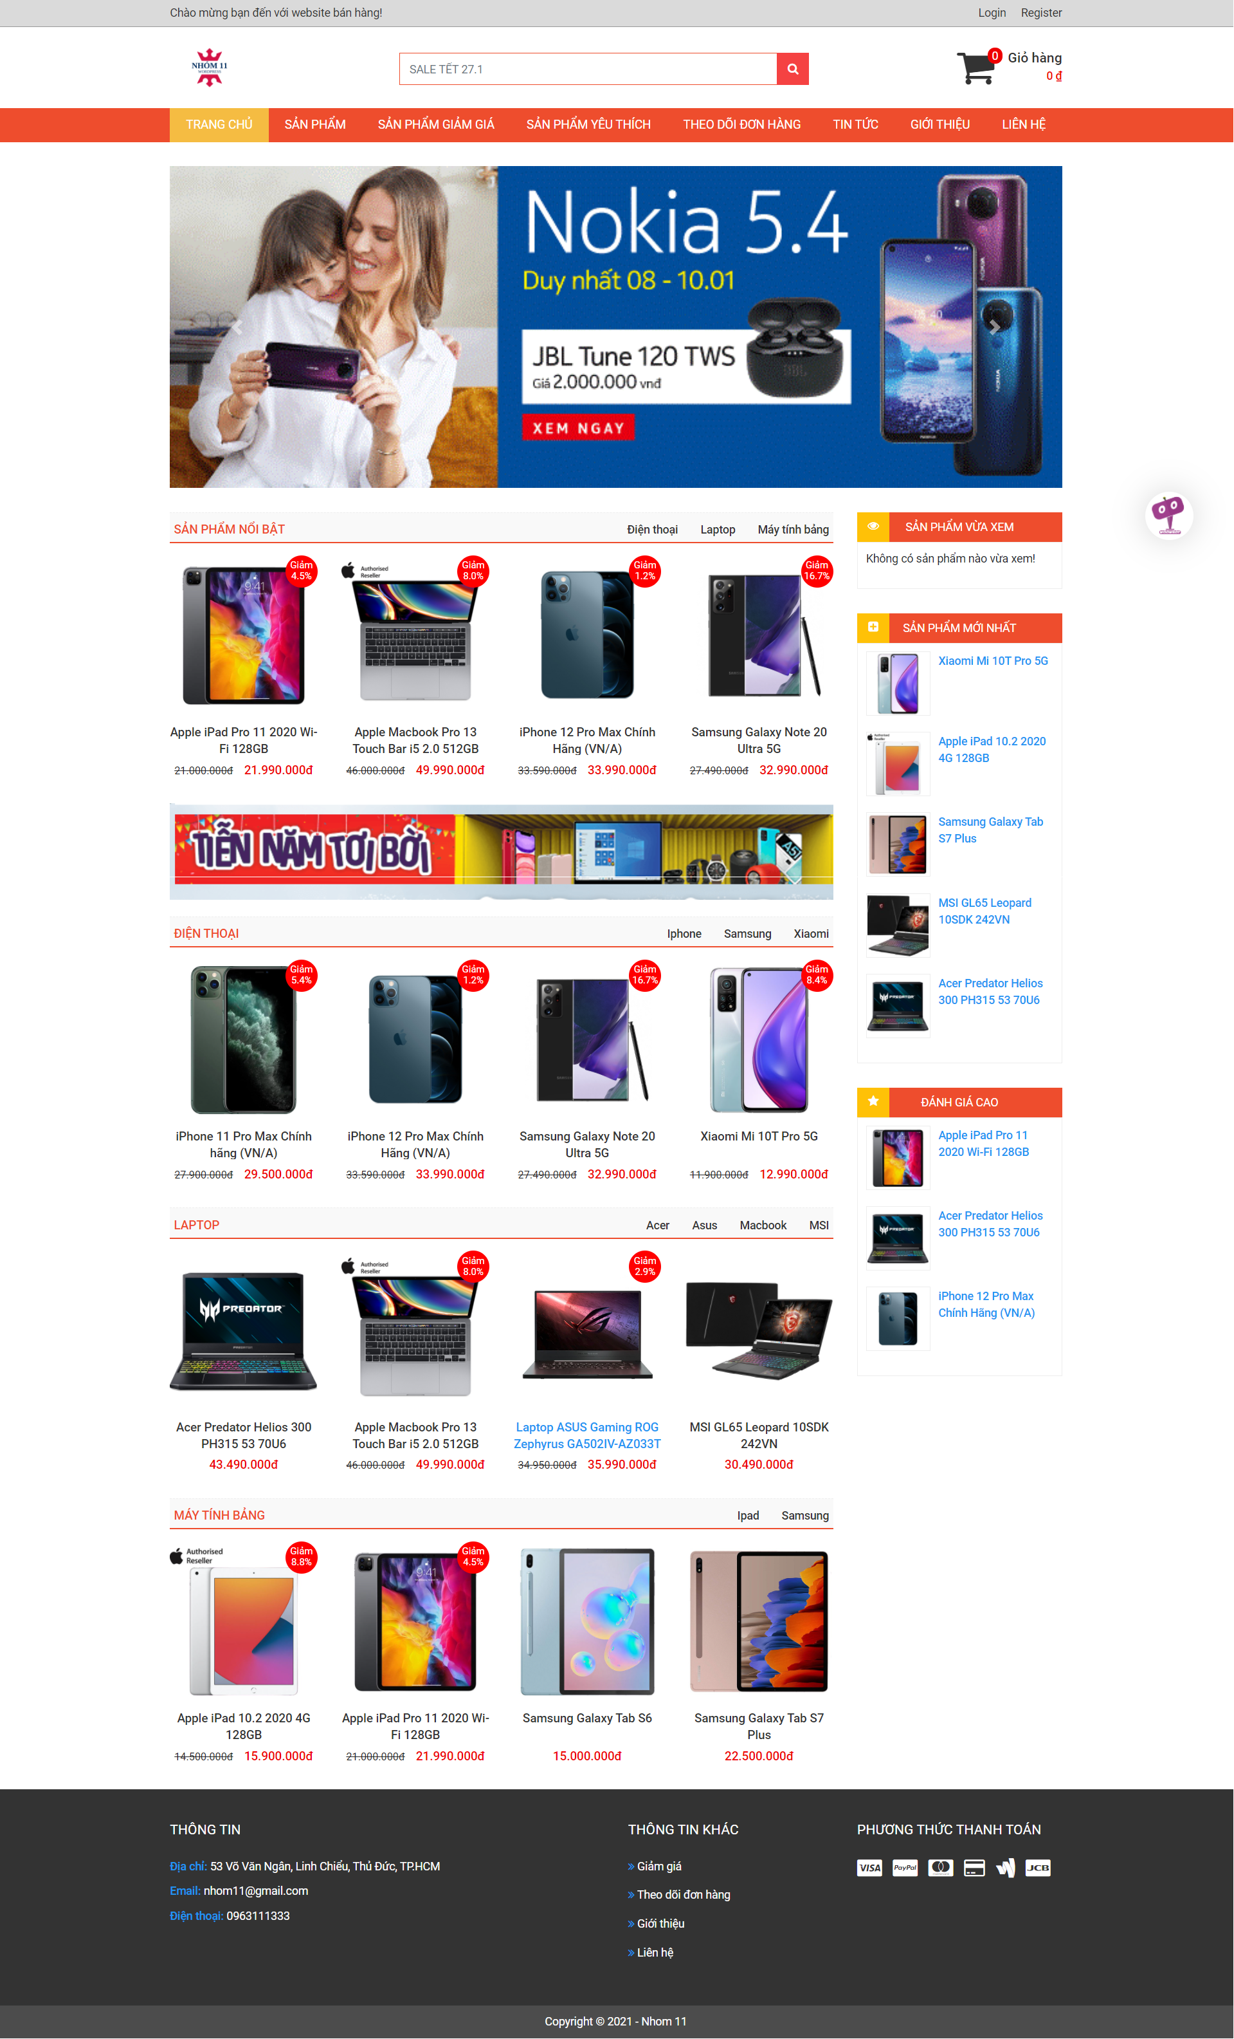
Tổng quát

Slide 36
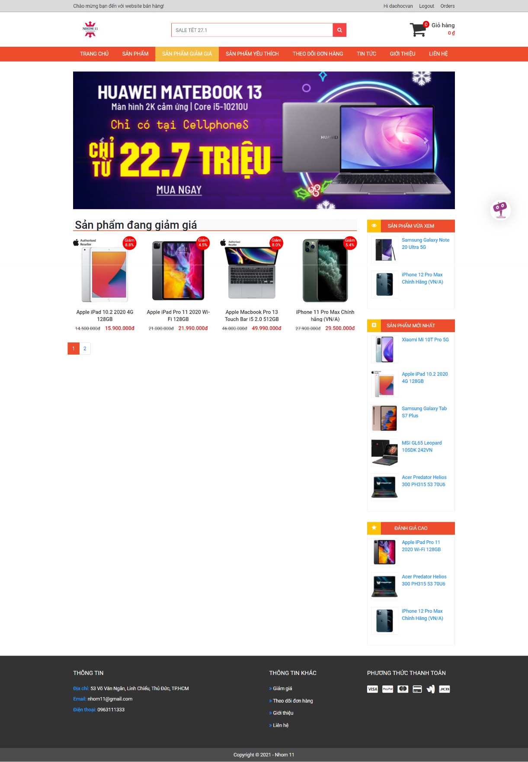
2. hiển thị sản phẩm giảm giá

Slide 37
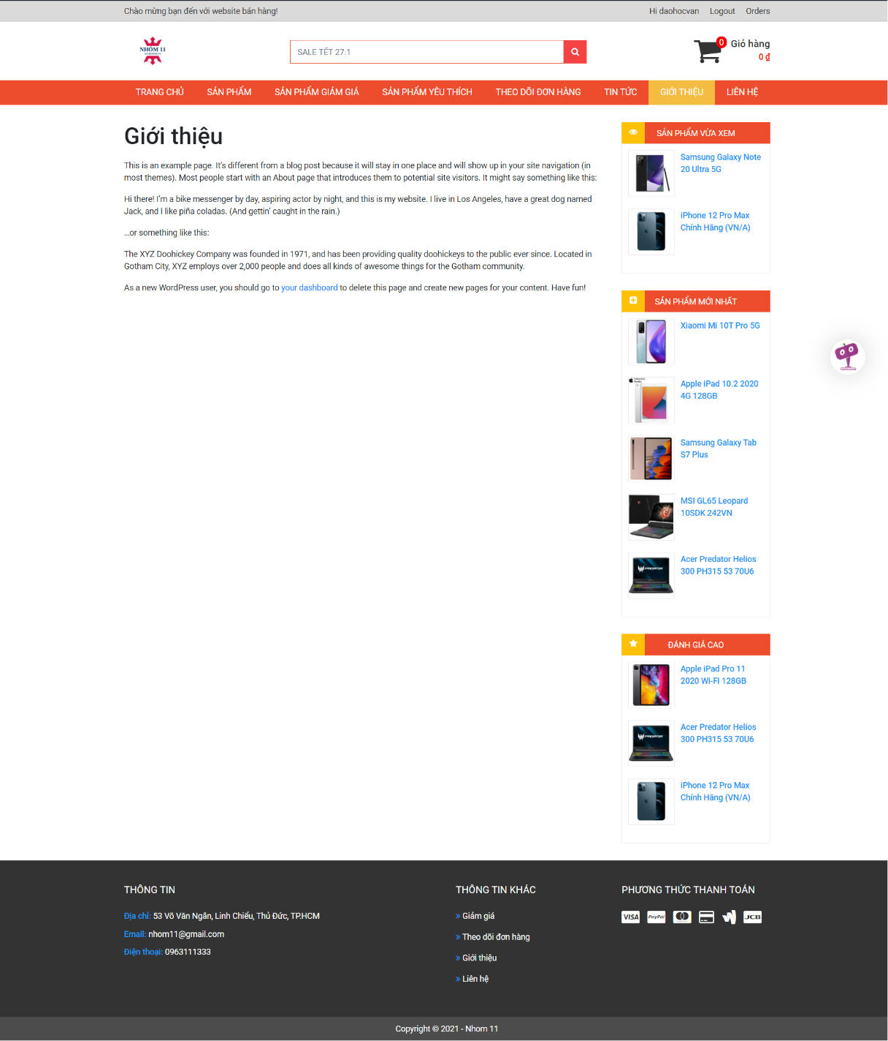
3. Trang giới thiệu

Slide 38
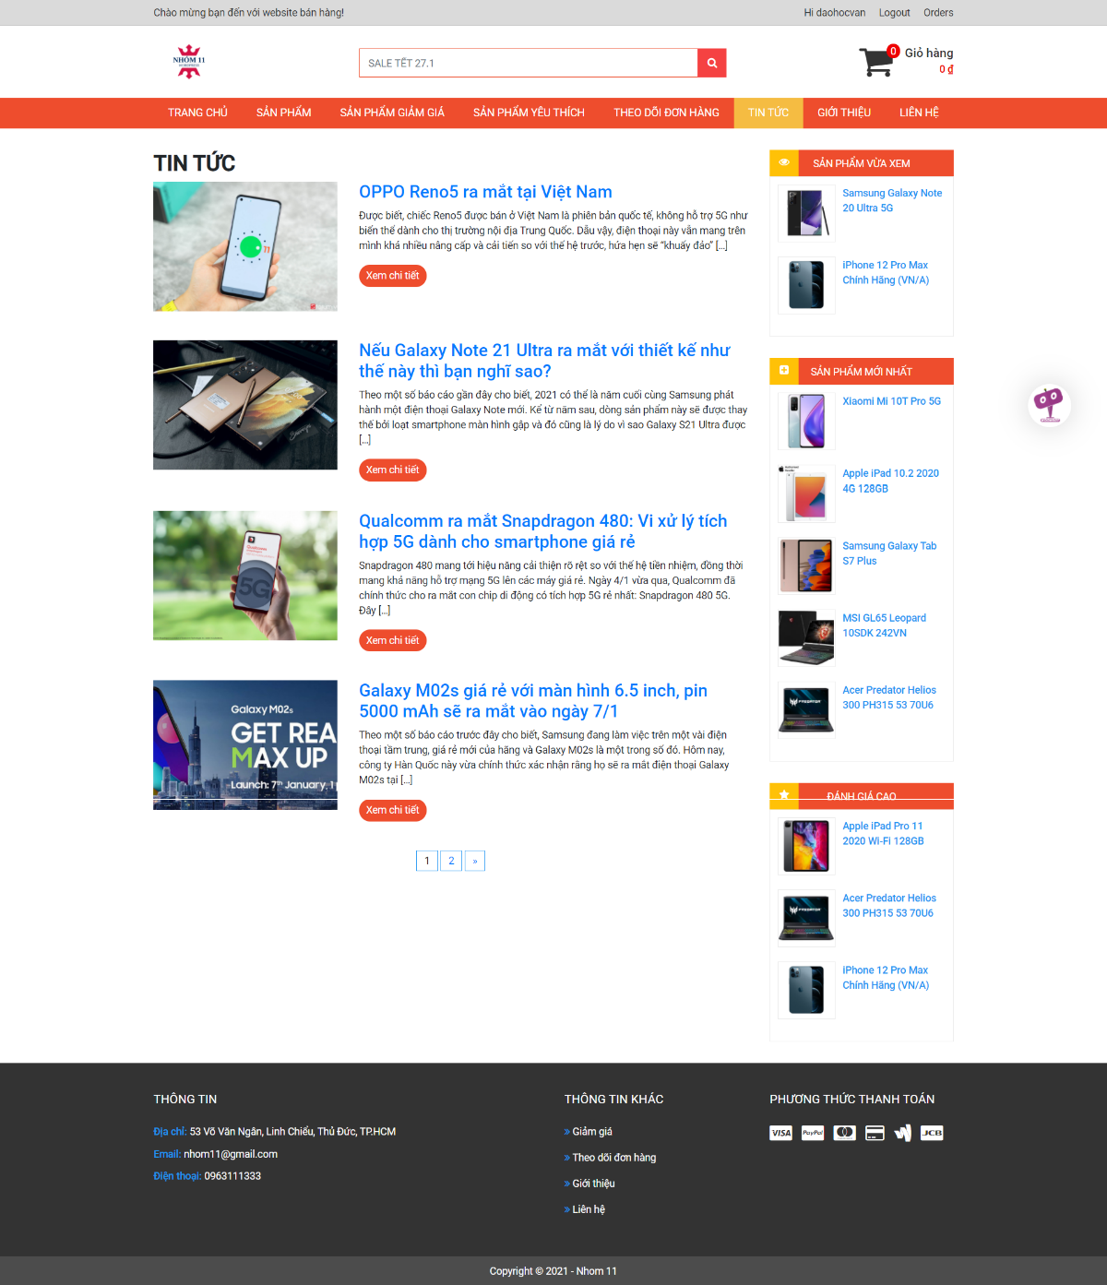
4. Trang tin tức

Slide 39
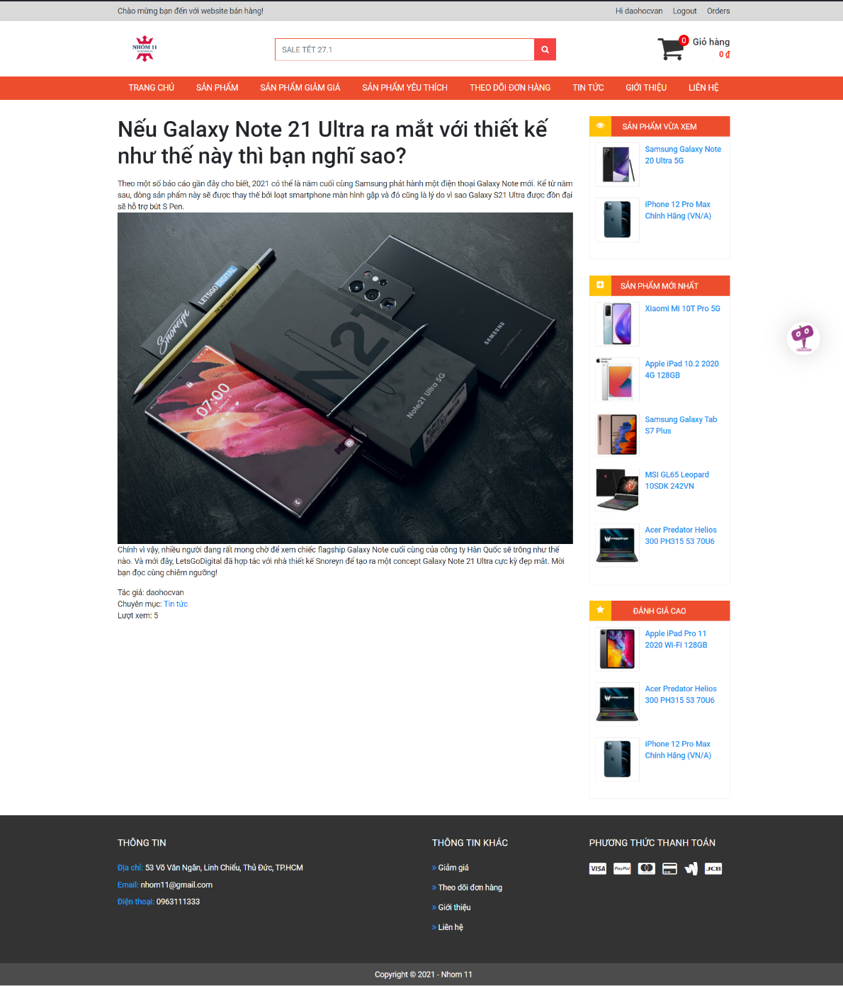
5. Trang chi tiết tin tức

Slide 40
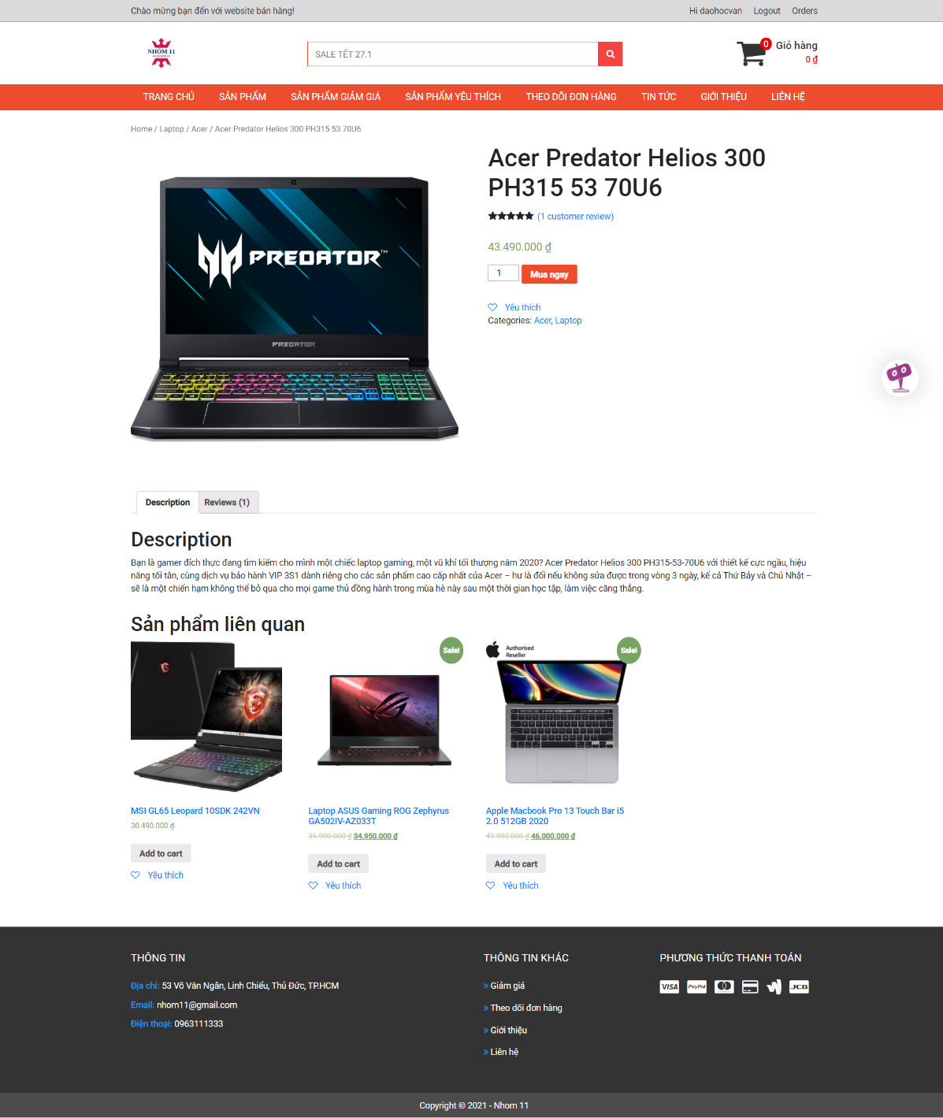
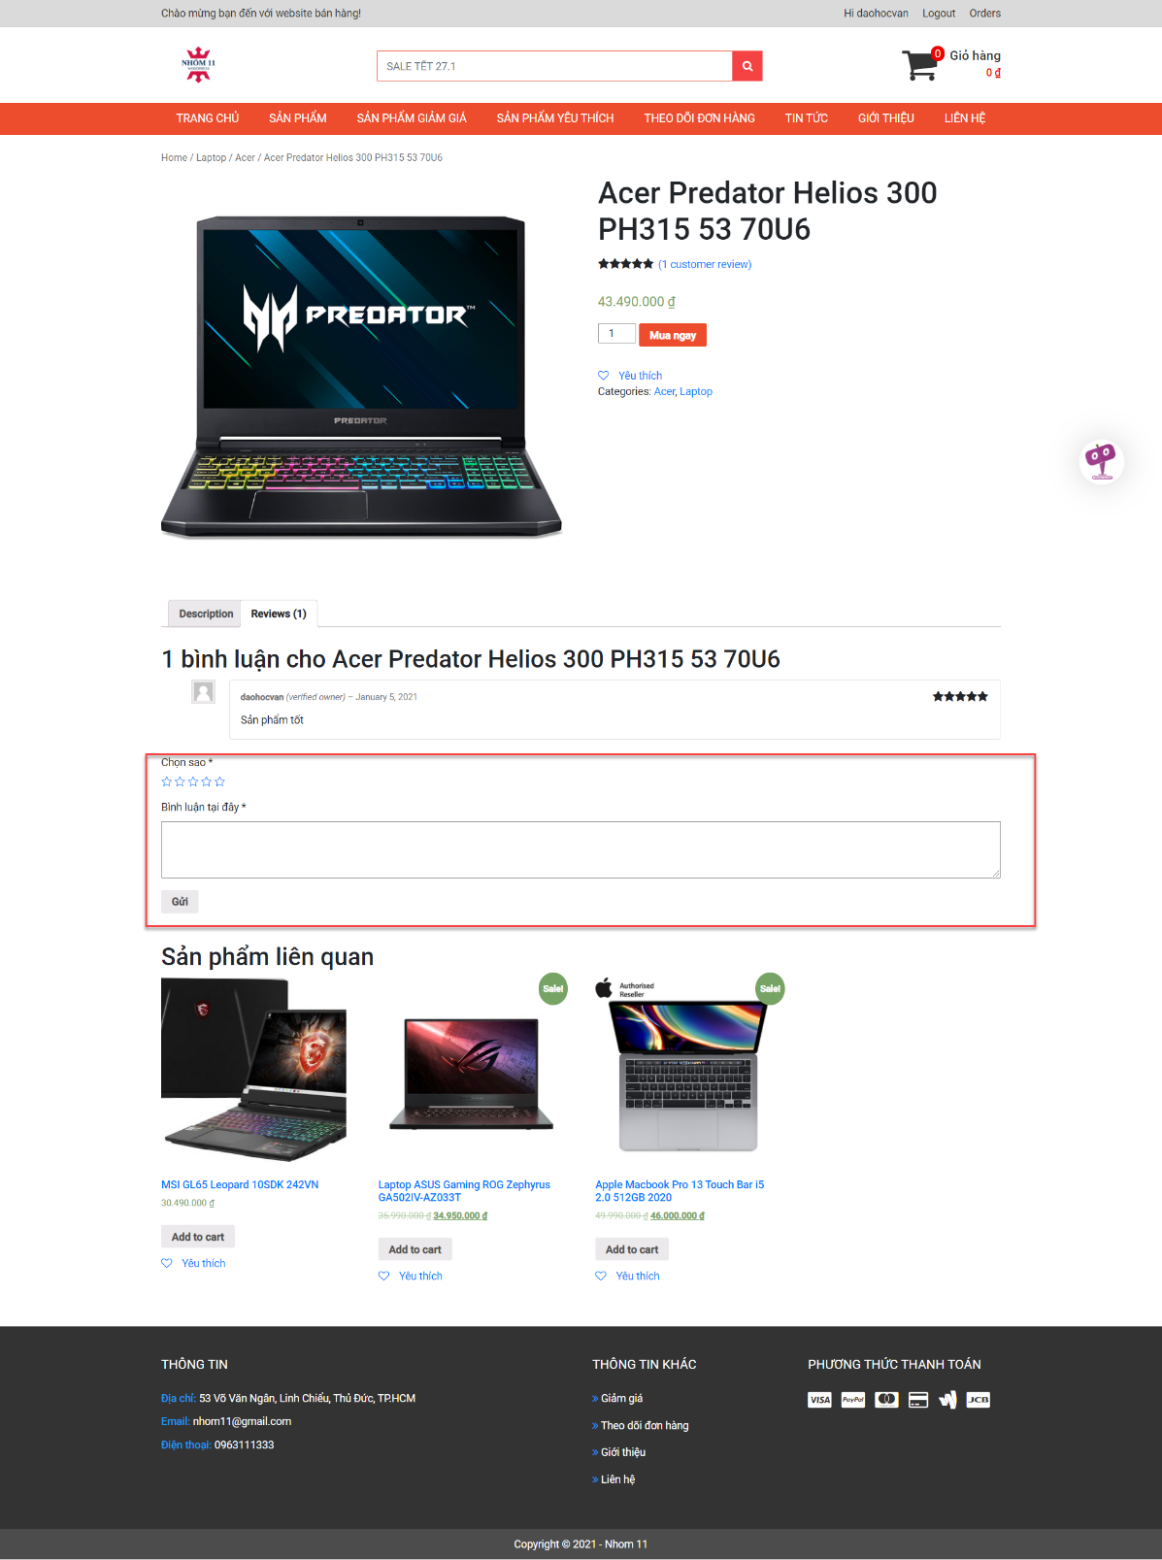
6. Trang chi tiết sản phẩm

Slide 41
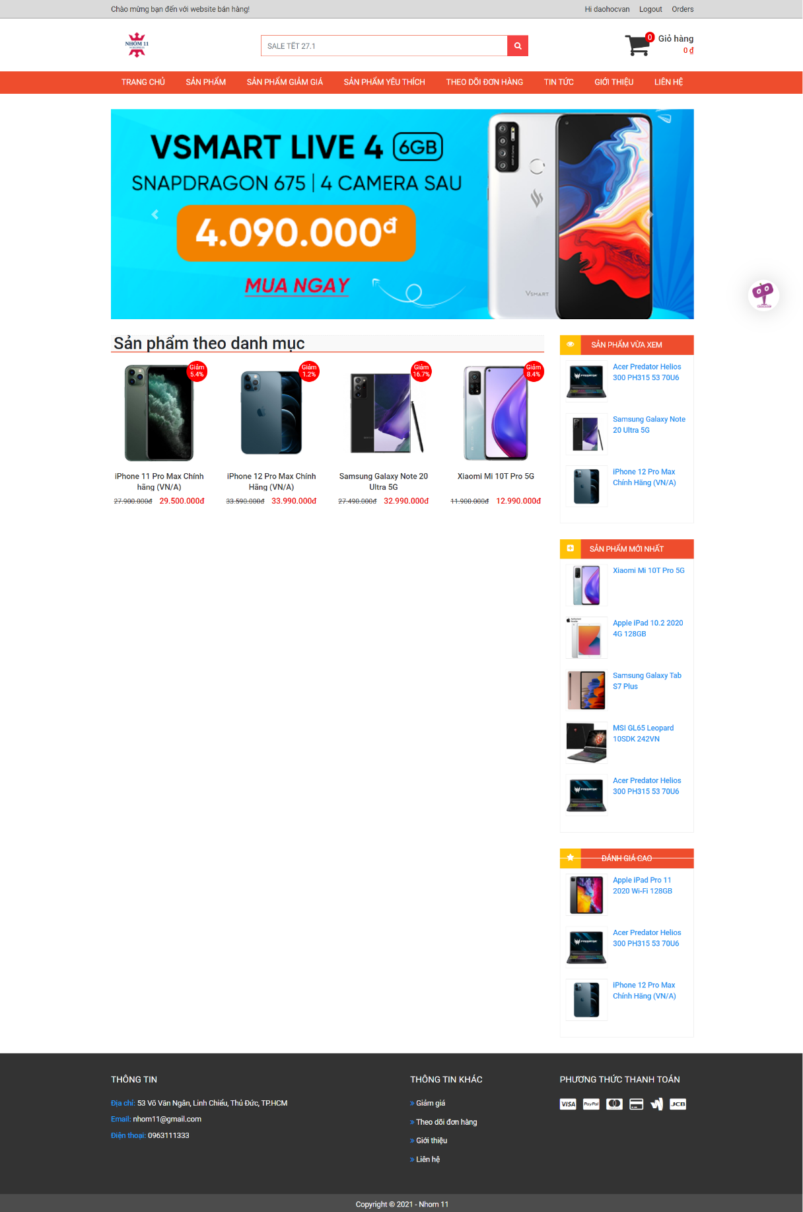
7. hiển thị sản phẩm theo danh mục

Slide 42
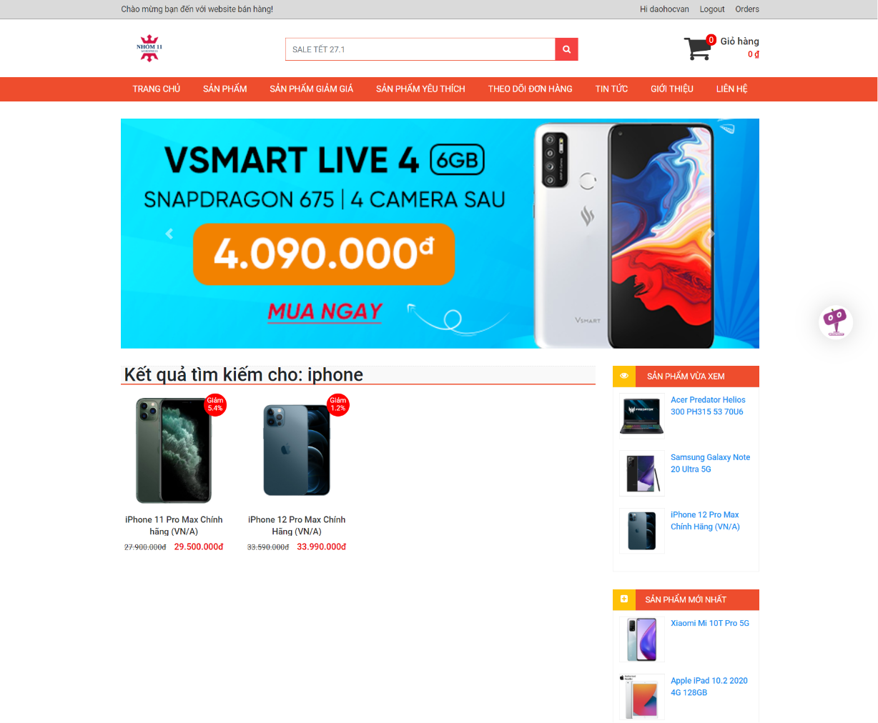
8. Trang tìm kiếm sản phẩm theo từ khóa

Slide 43
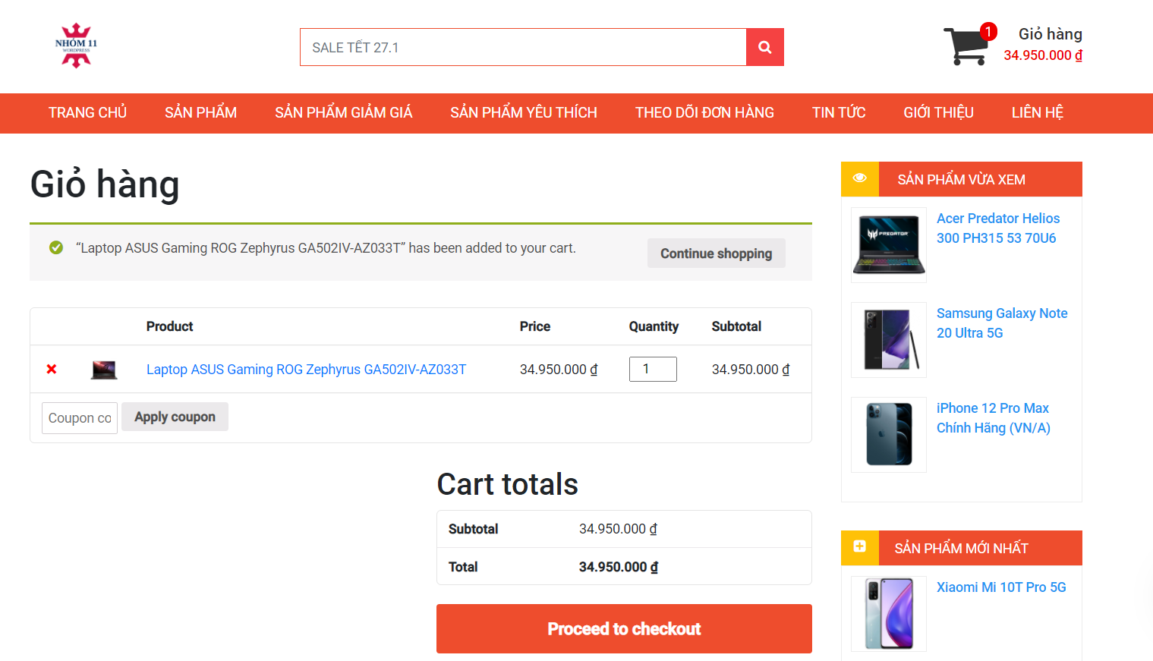
9. Trang giỏ hàng

Slide 44
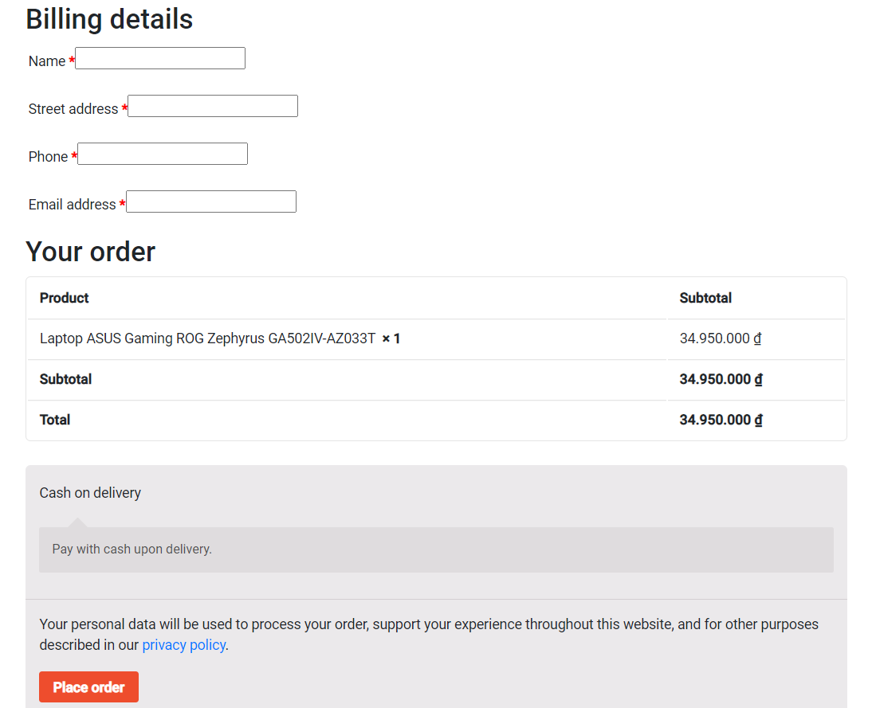
10. Trang checkout

Slide 45
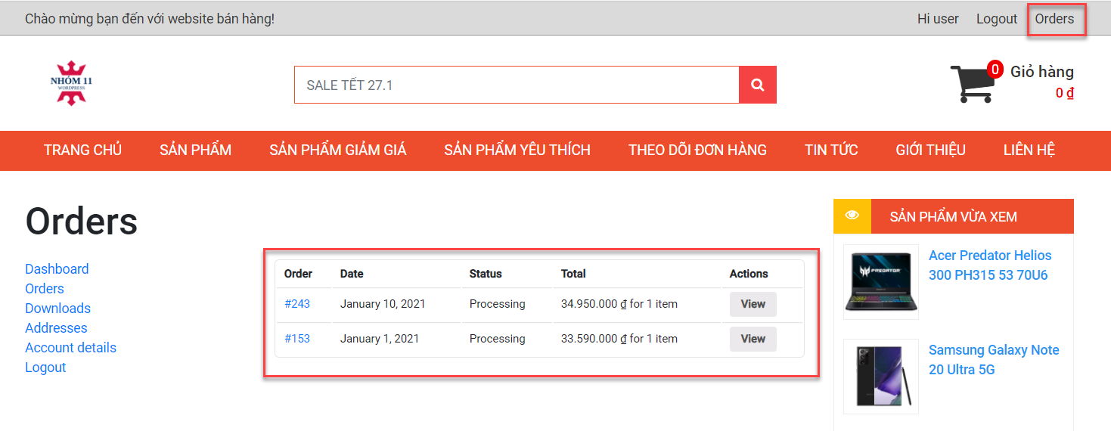
11. Trang Orders

Slide 46
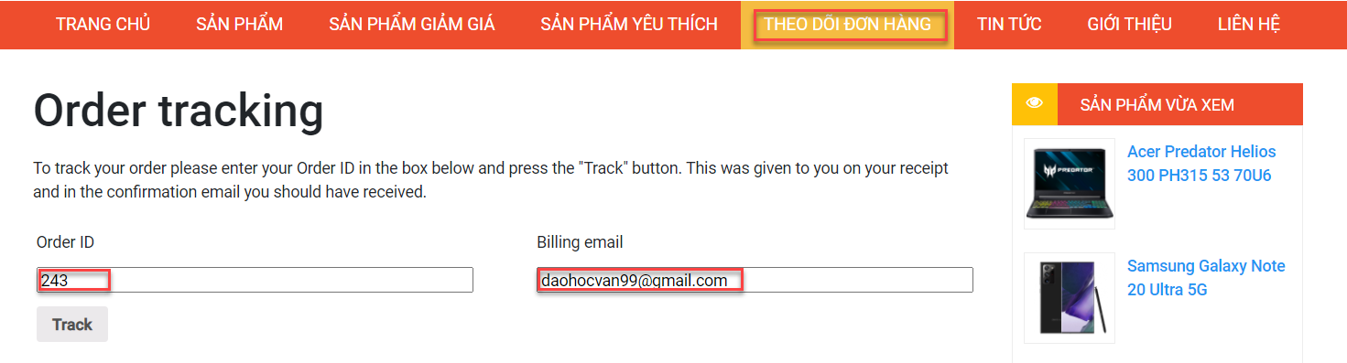
12. Trang theo dõi đơn hàng

Slide 47
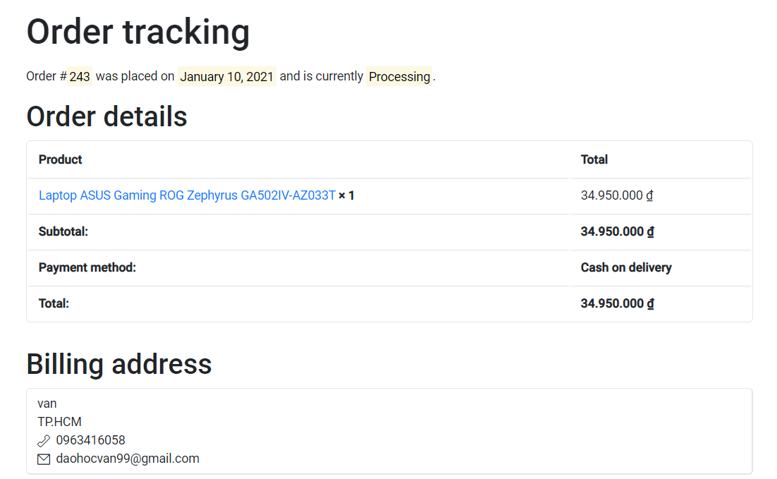

Slide 48
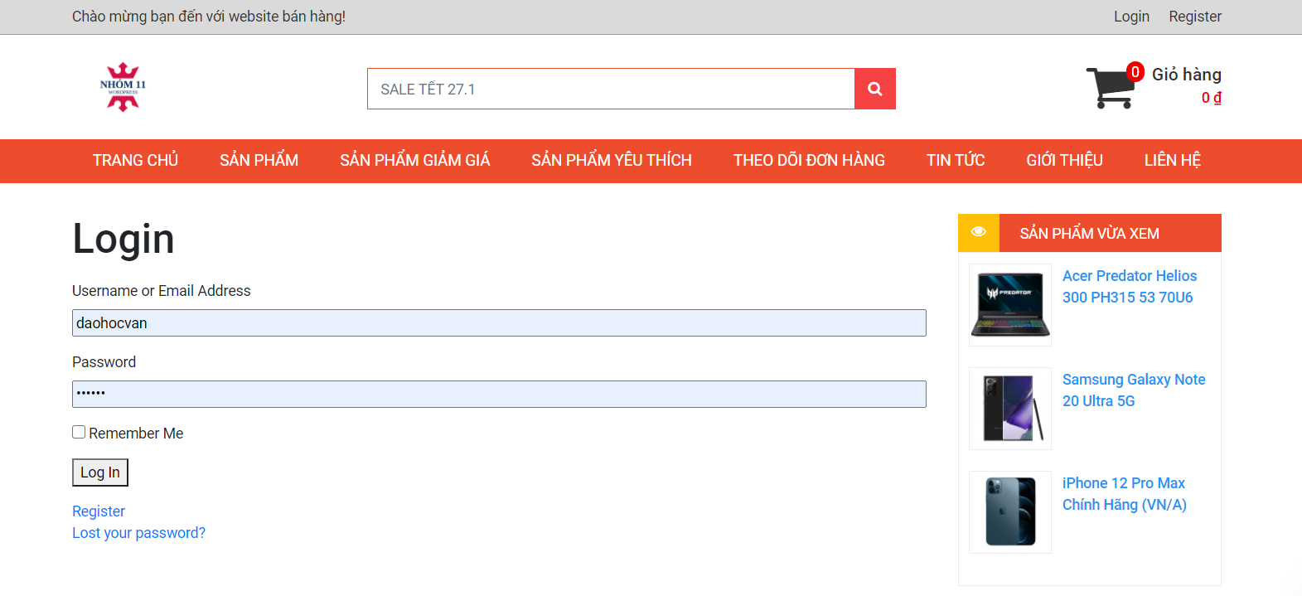
13. Trang đăng nhập

Slide 49
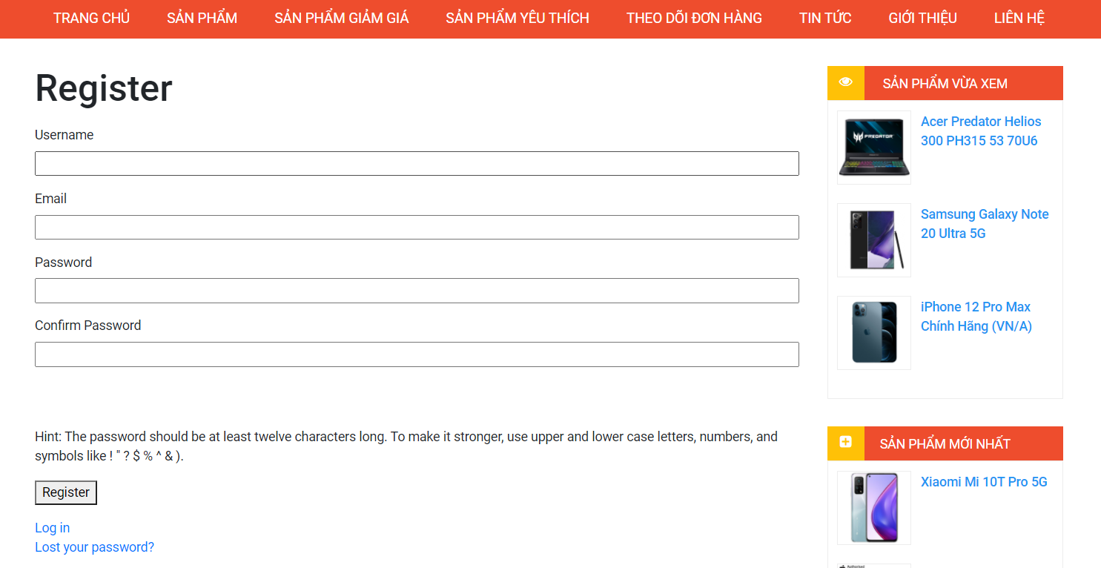
14. Trang đăng kí

Slide 50

14. Trang SẢN PHẨM YÊU THÍCH

Slide 51


Slide 52


